Slide 1
Птицы
Составила: Сафонова Марина Михайловна, учитель начальных классов,
руководитель дошкольных групп
МОУ «ООШ №57» г Перми

Slide 2
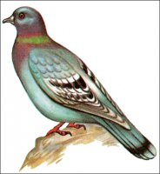
Строение птиц
Шея
Хвост
Ноги
Туловище
Голова
Крылья

Slide 3
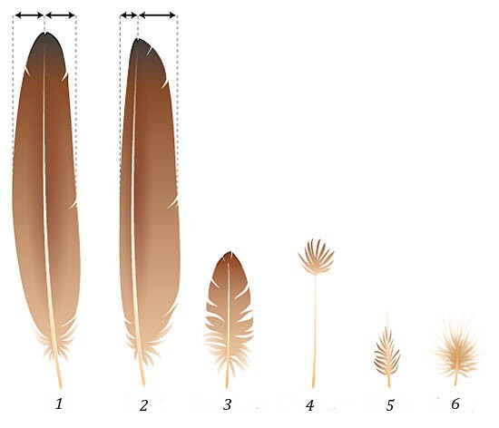
Перья

Slide 4
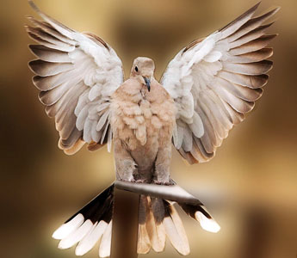
Крылья

Slide 5
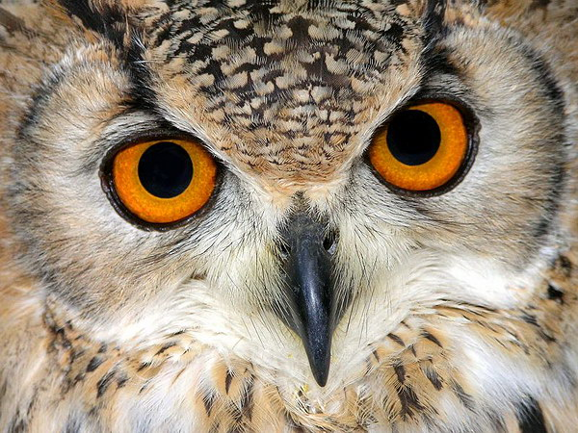
Глаза

Slide 6
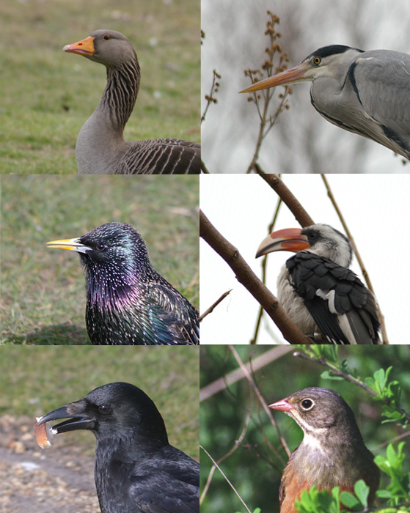
Клюв

Slide 7
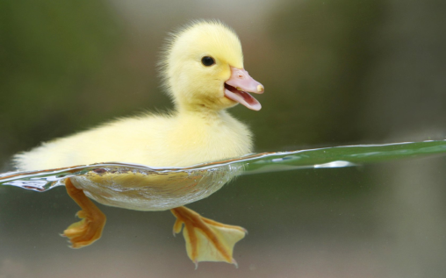
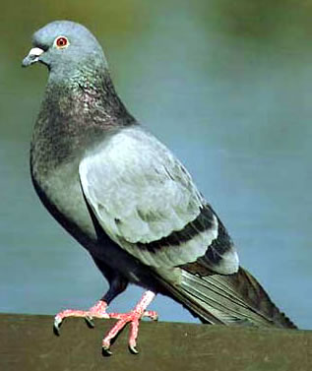
Ноги

Slide 8
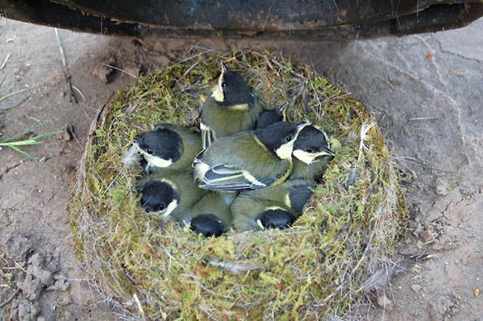
Птичий дом

Slide 9
Виды птиц нашего города
Перелётные: грачи, ласточки, дикие утки.
Осёдлые: воробьи, сороки, вороны.
Кочующие: синицы, дятлы, снегири, клесты, свиристели.

Slide 10
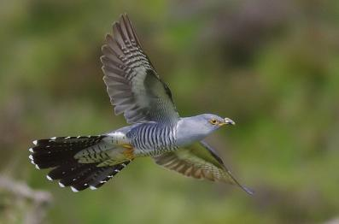
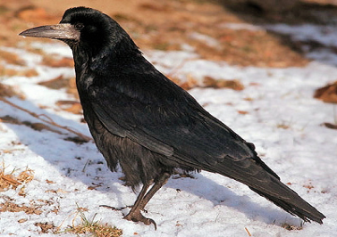
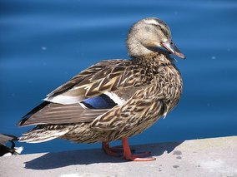
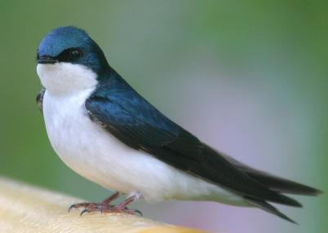
Перелетные птицы

Slide 11
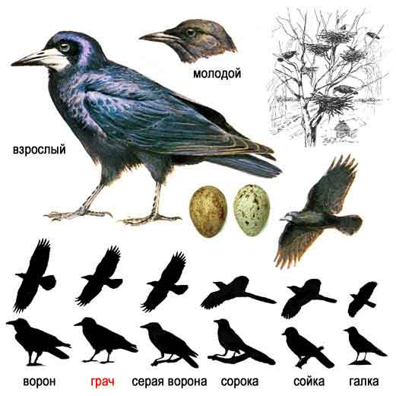
Грачи

Slide 12
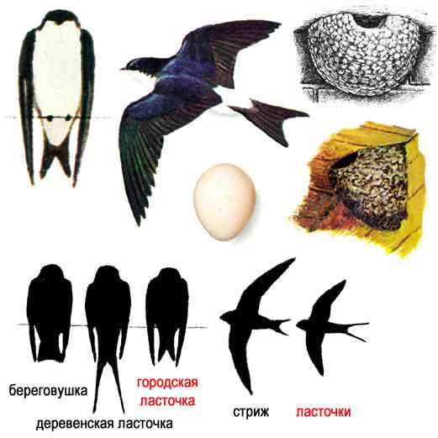
Ласточки

Slide 13
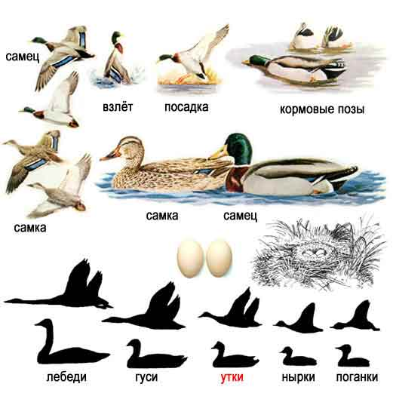
Дикие утки

Slide 14
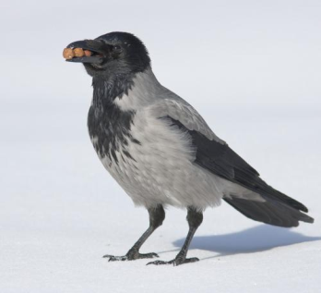
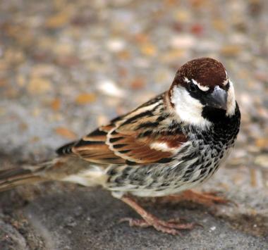
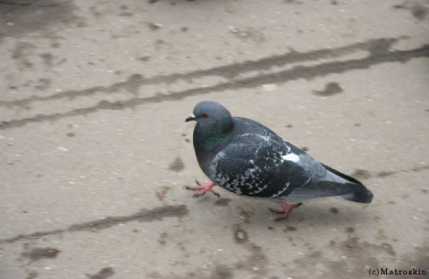
Оседлые птицы

Slide 15
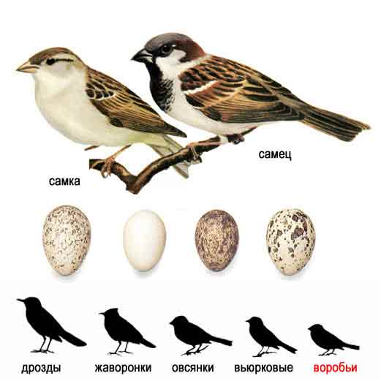
Воробьи

Slide 16
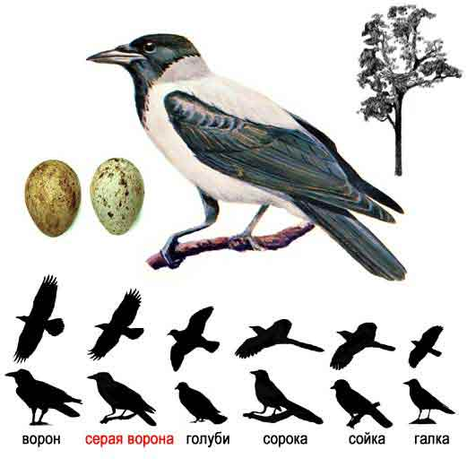
Серая ворона

Slide 17
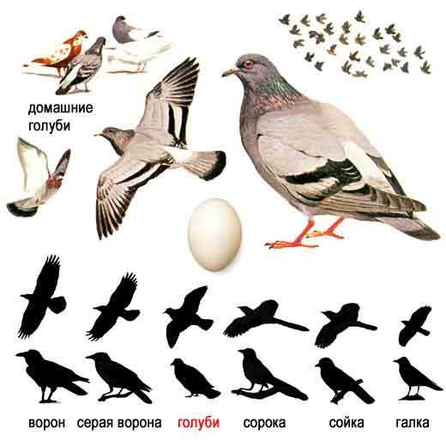
Голубь

Slide 18
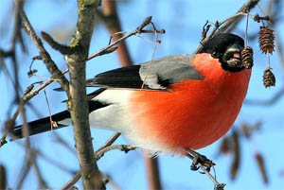
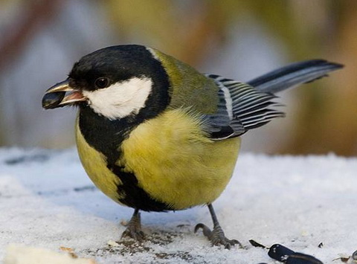
Кочующие птицы

Slide 19
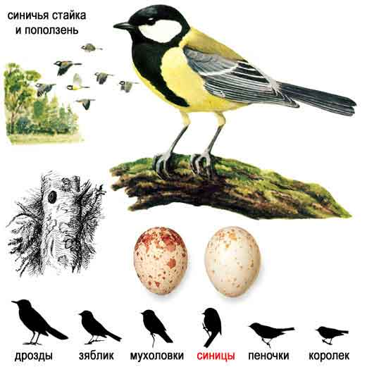
Синицы

Slide 20
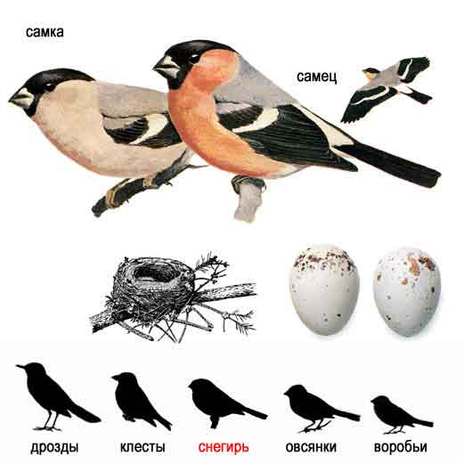
Снегири

Slide 21
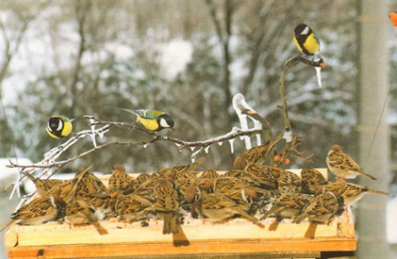
Помощь птицам

